Slide 1









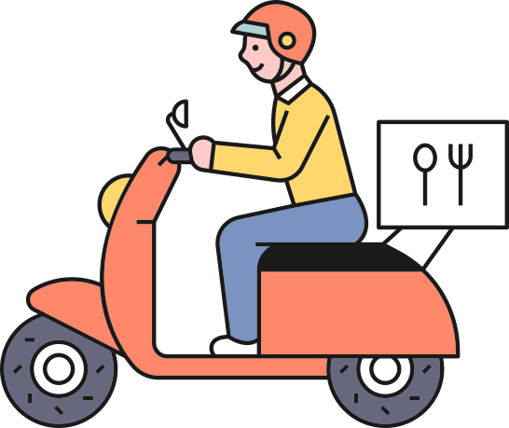





미리
배달
MIRI DELIVERY - BUSINESS PLAN
레스토랑을
집에서!
편하고
맛있게!
Delivery
Delicious & Fast !! Delivery
날씨에 따른 메뉴추천
KDT 6기 5조

Slide 2






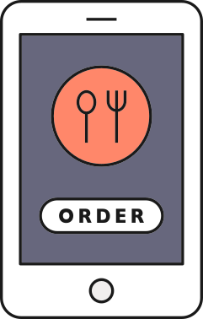





Table of Contents
미리
배달
목
차
01 개요
02 모델
03 DB연결
04 웹연동
MIRI DELIVERY - BUSINESS PLAN

Slide 3





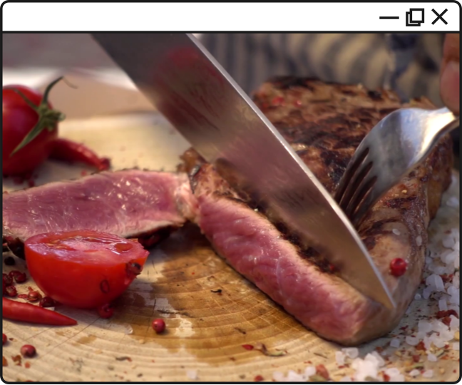







01 개요
02 고객 분석
03 어플리케이션 소개
04 향후 계획
5조는 추천합니다
오늘 같은 날씨에
사람들은 뭘 먹을까요!
데이터 전처리
한식 부분 모델
DB연결
글로벌 푸드 모델
웹 연동
패스트푸드 모델
나도 이제
맛집 정복!
김아란
김태헌
김경환
미리
배달

Slide 4
미리
배달
MIRI DELIVERY - BUSINESS PLAN
레스토랑을
집에서!
편하고
맛있게!
Delivery
Delicious & Fast !! Delivery
한식메뉴 예측
김아란

Slide 5


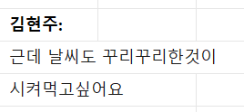
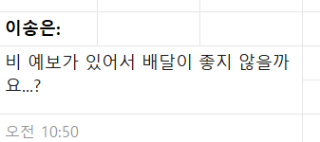
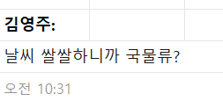
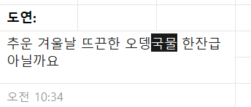
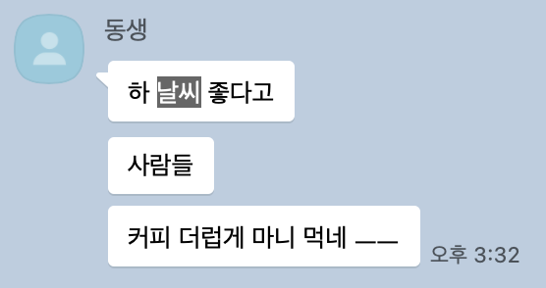
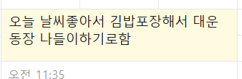
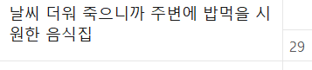
01 개요
02 모델
03 DB 연결
04 웹연동

Slide 6
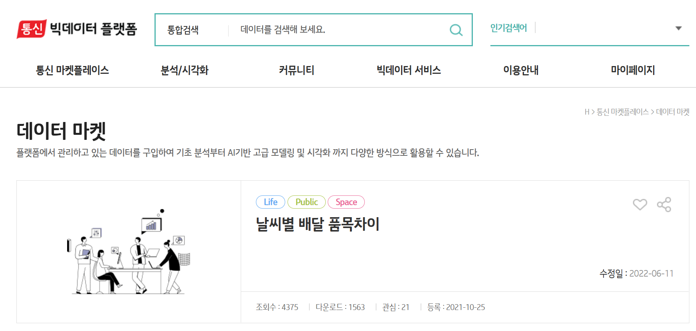
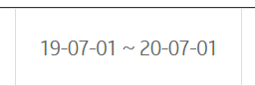
01 개요
02 모델
03 DB 연결
04 웹연동
데이터 출처
KT 통신 빅데이터 플랫폼

Slide 7
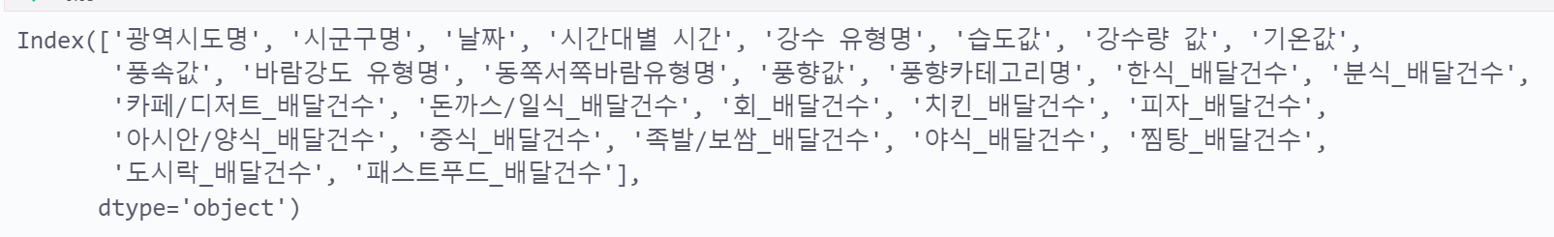
01 개요
02 모델
03 DB 연결
04 웹연동

Slide 8
01 개요
02 모델
03 DB 연결
04 웹연동
한식/전통 음식
한식, 분식, 족발/보쌈, 찜/탕, 도시락
글로벌 퓨전
돈까스/일식, 아시안/양식, 중식, 회
간편식/패스트푸드
치킨, 패스트푸드, 카페/디저트, 야식, 피자

Slide 9
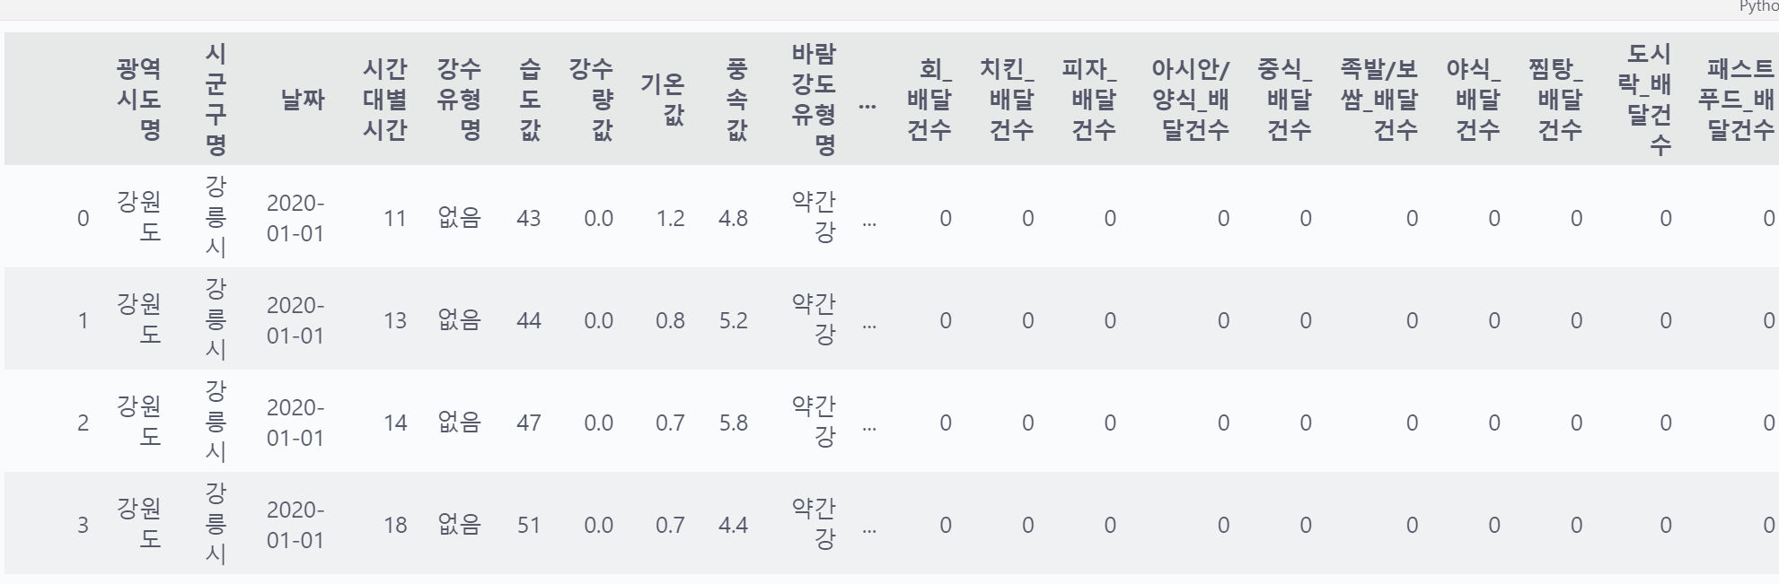
01 개요
02 모델
03 DB 연결
04 웹연동

Slide 10
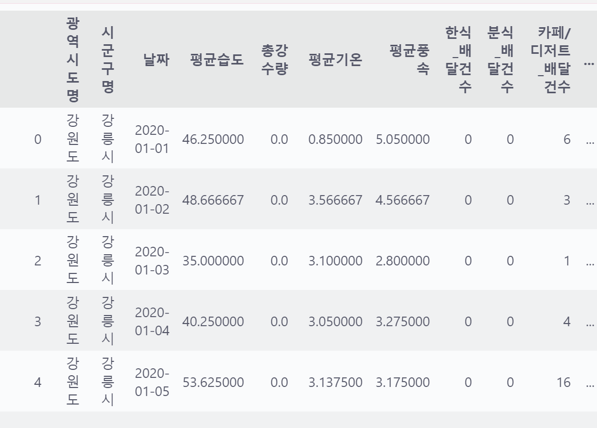
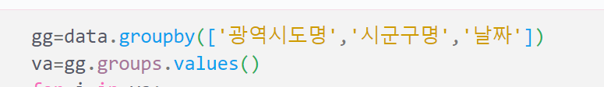
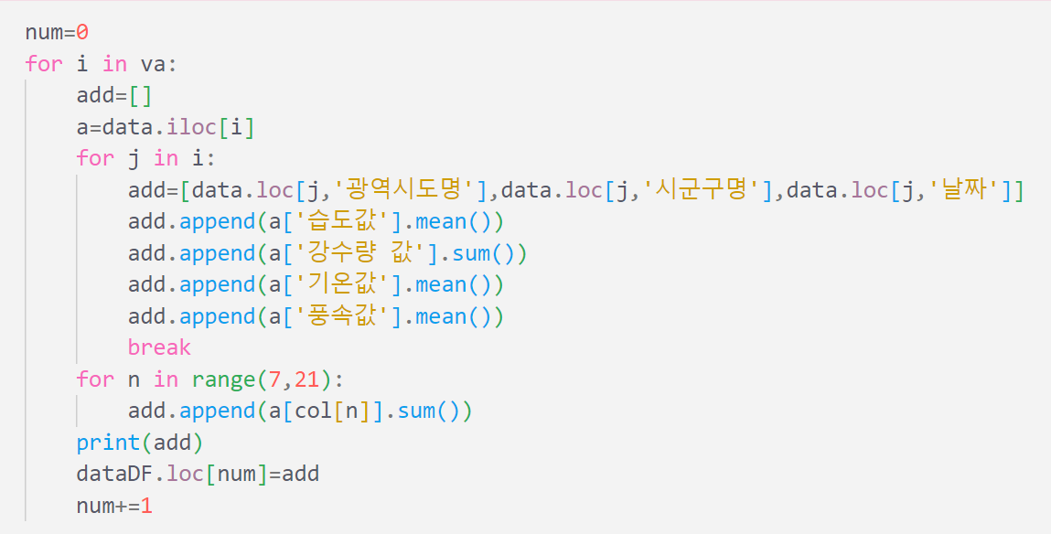
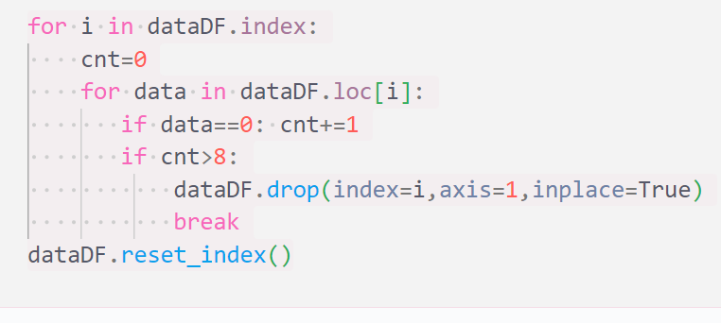
01 개요
02 모델
03 DB 연결
04 웹연동
지역,날짜별

Slide 11
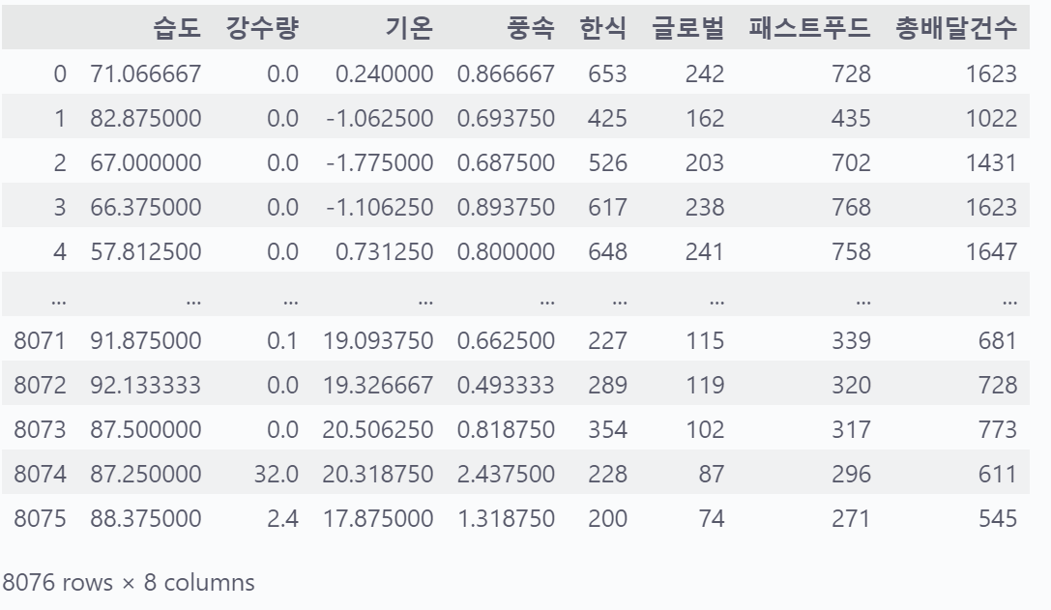
01 개요
02 모델
03 DB 연결
04 웹연동

Slide 12
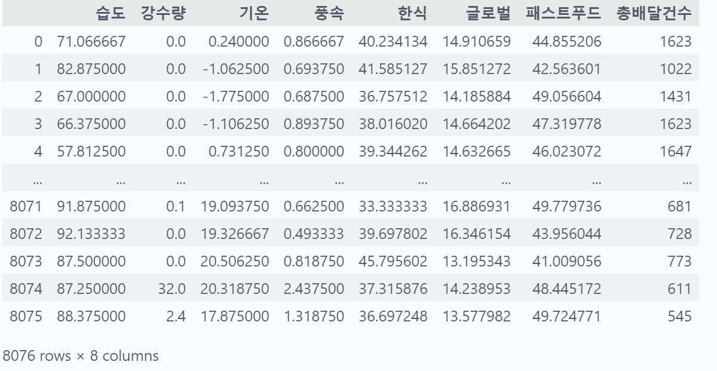
01 개요
02 모델
03 DB 연결
04 웹연동

Slide 13
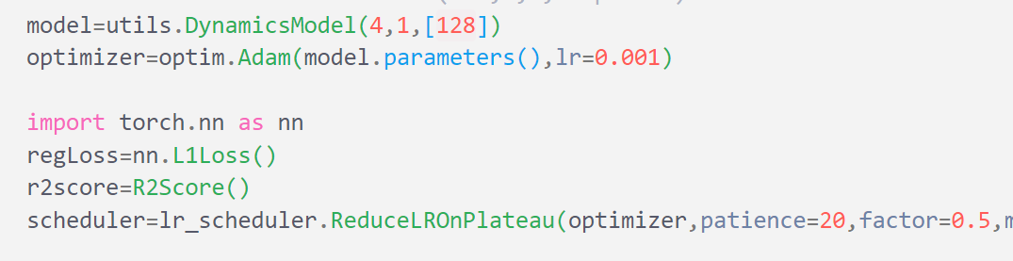
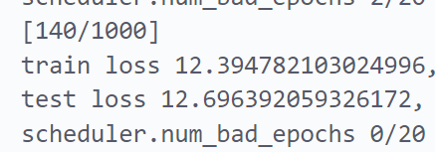
01 개요
02 모델
03 DB 연결
04 웹연동

Slide 14
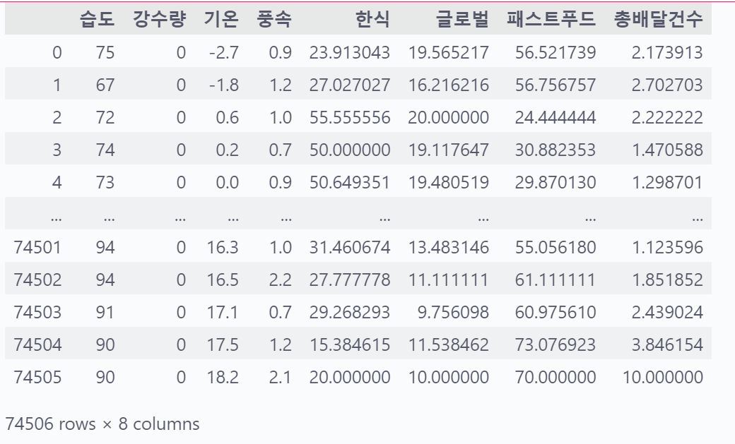
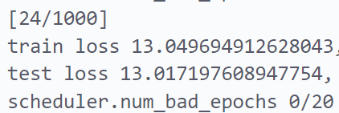
01 개요
02 모델
03 DB 연결
04 웹연동
2. 지역,시간별

Slide 15
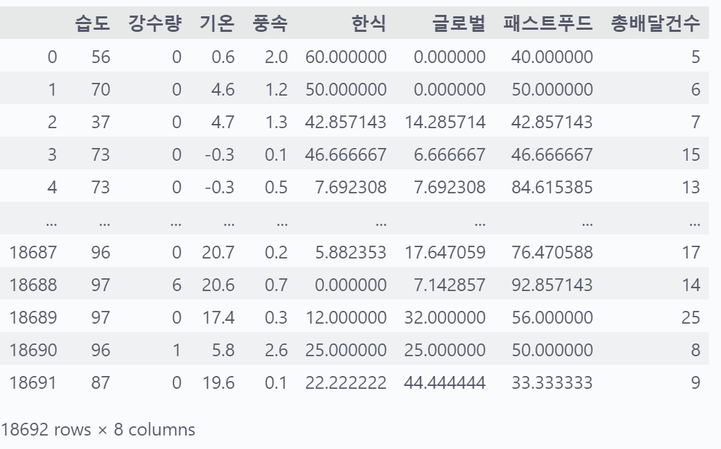
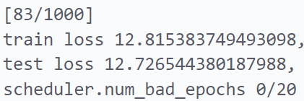
01 개요
02 모델
03 DB 연결
04 웹연동
3. 광역시 주요지역만

Slide 16
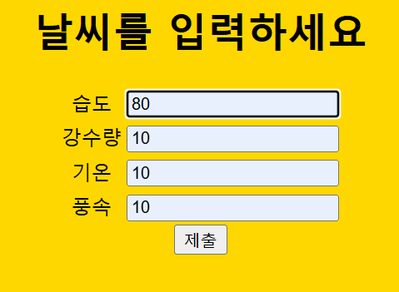
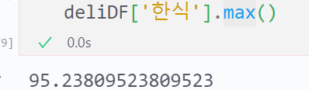
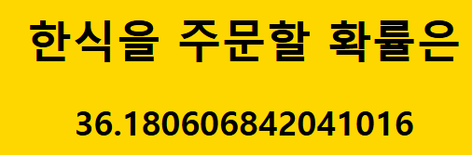
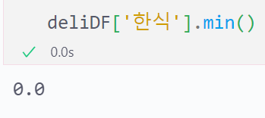
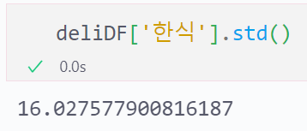
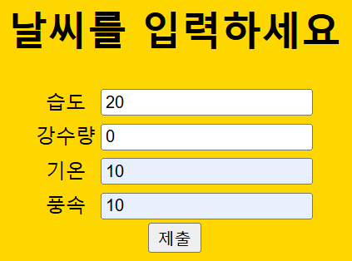
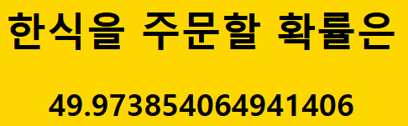
01 개요
02 모델
03 DB 연결
04 웹연동

Slide 17
미리
배달
MIRI DELIVERY - BUSINESS PLAN
레스토랑을
집에서!
편하고
맛있게!
Delivery
Delicious & Fast !! Delivery
글로벌/퓨전음식 예측
KDT 6기 5조 김태헌

Slide 18
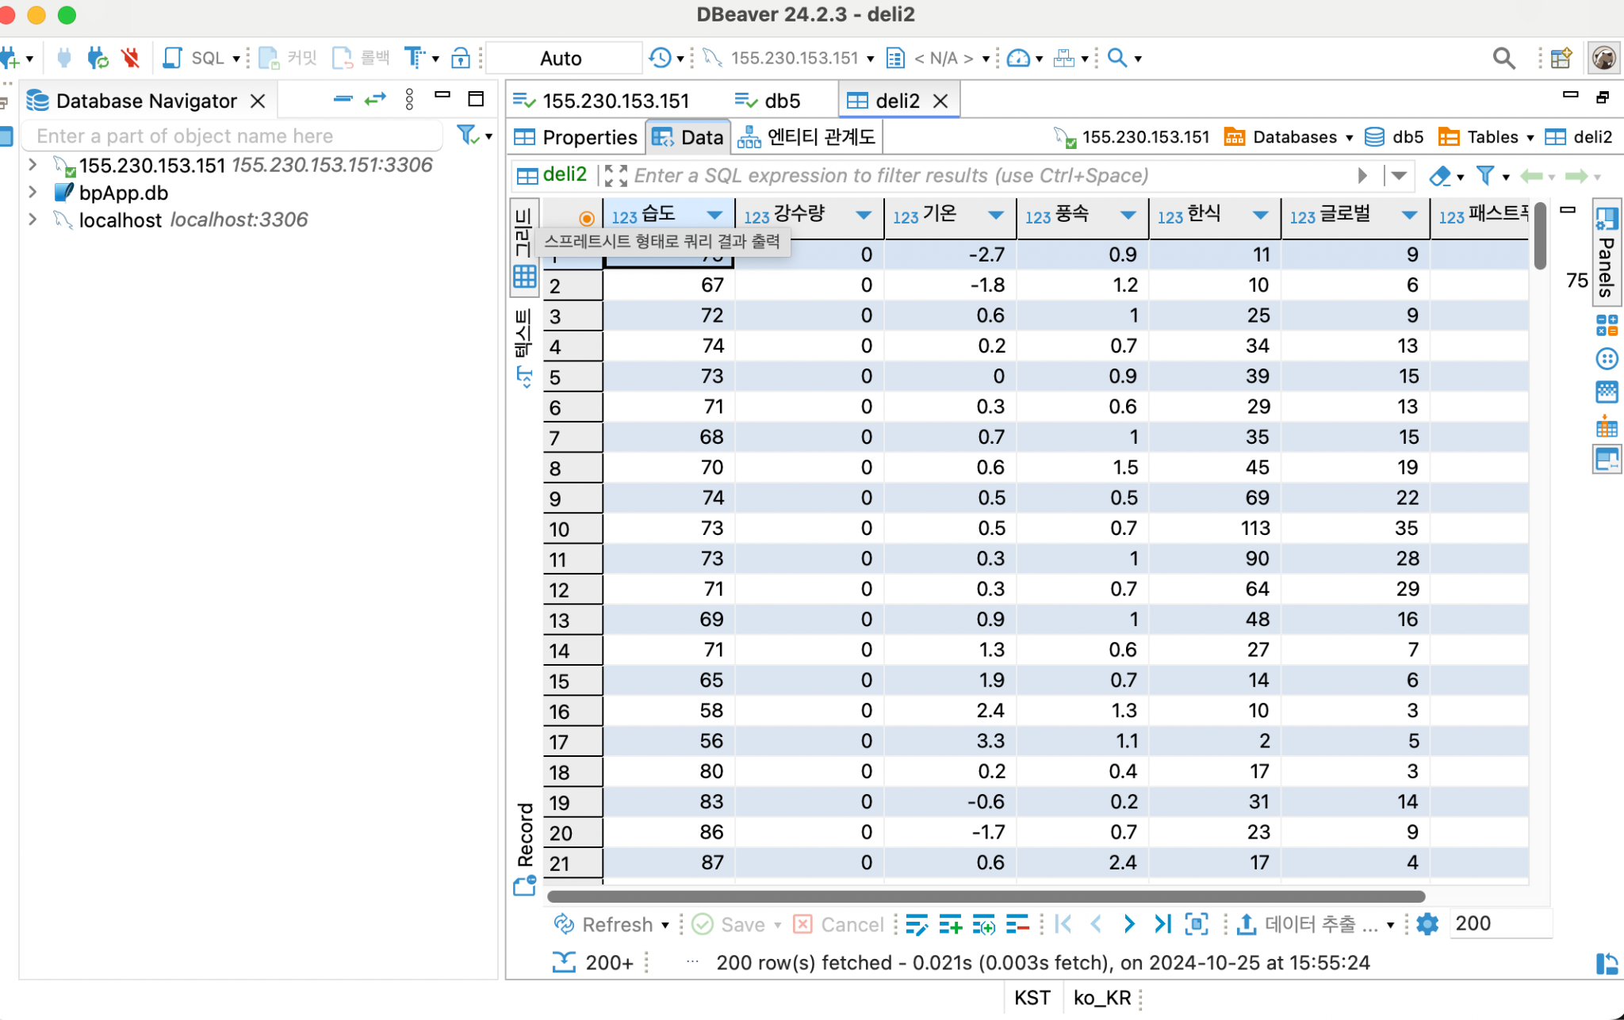
01 개요
02 DB연결

Slide 19
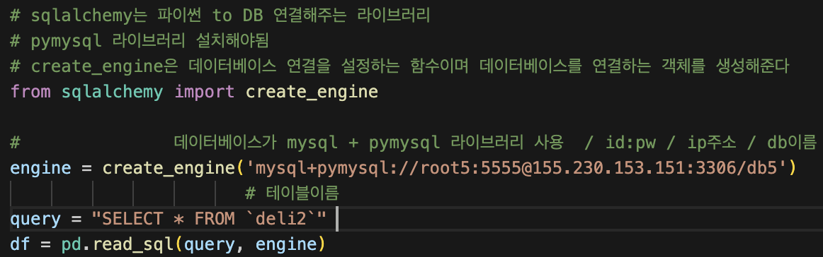
01 개요
02 DB연결

Slide 20
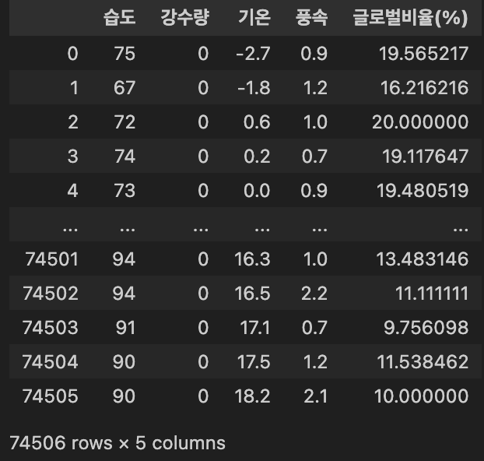
01 개요
02 모델

Slide 21
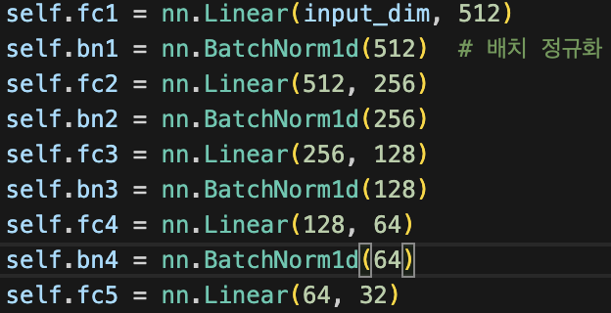
01 개요
02 모델
배치정규화는 중간 레이어에서만 이루어진다
BatchNorm1d 를 추가했을 때 loss가 더 낮아져서 성능이 개선되어 사용

Slide 22
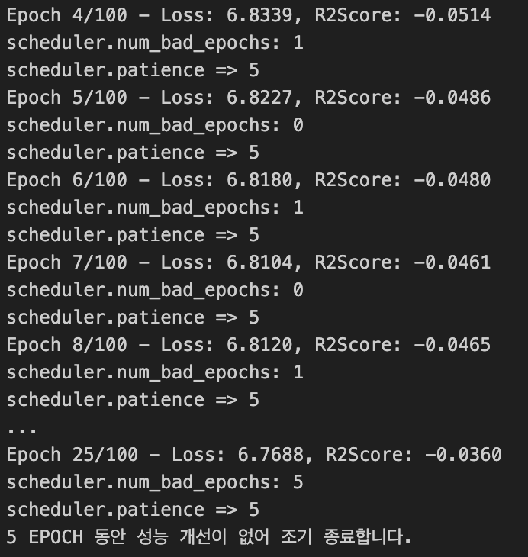
01 개요
02 모델

Slide 23
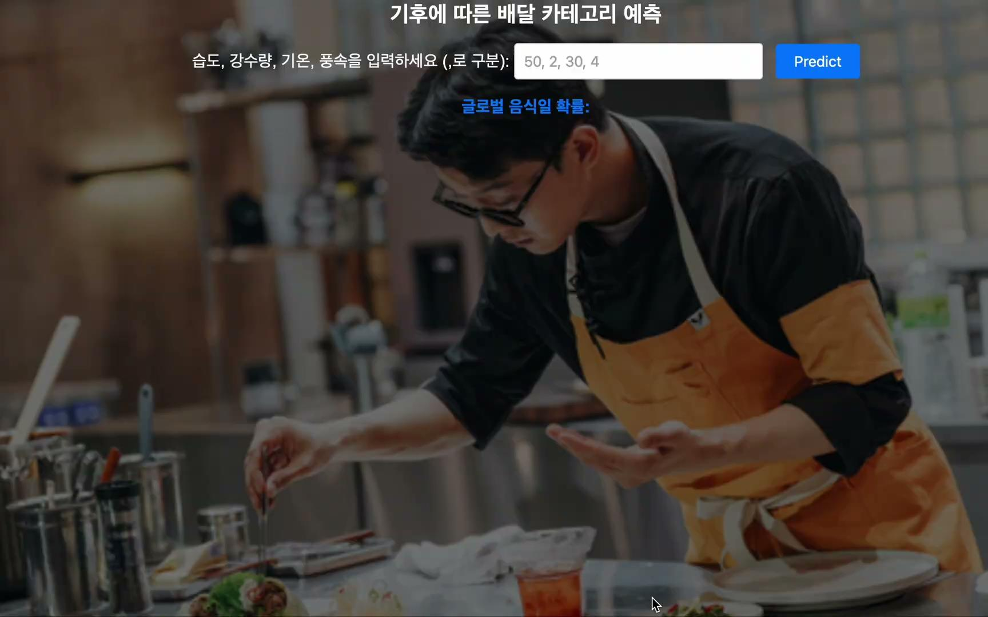
02 웹연동

Slide 24



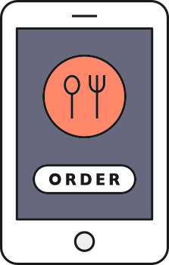





01 모델
02 웹연동
03 결론
02
01
03
날씨가 좋은날에 그나마 배달률이 높다
글로벌/퓨전 푸드는 한식 및 패스트푸드에 비해 인기가 적다
고온다습 할 수록 양식의 배달 비중은 현저히 떨어진다
미리
배달

Slide 25
미리
배달
MIRI DELIVERY - BUSINESS PLAN
레스토랑을
집에서!
편하고
맛있게!
Delivery
Delicious & Fast !! Delivery
패스트푸드 메뉴 예측
김경환

Slide 26
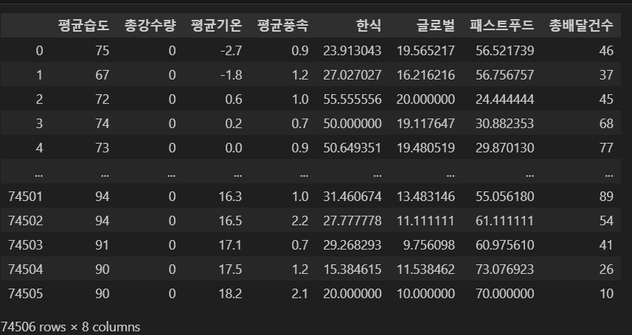

Slide 27
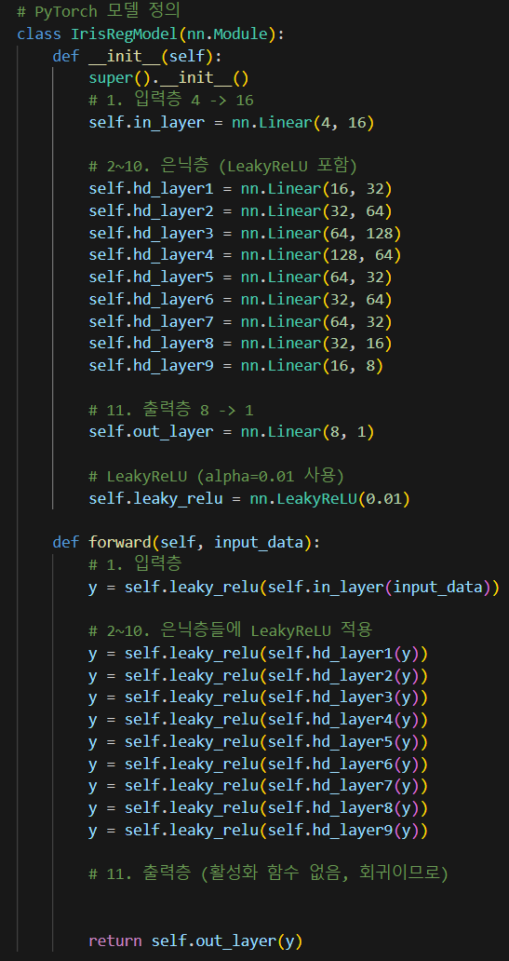
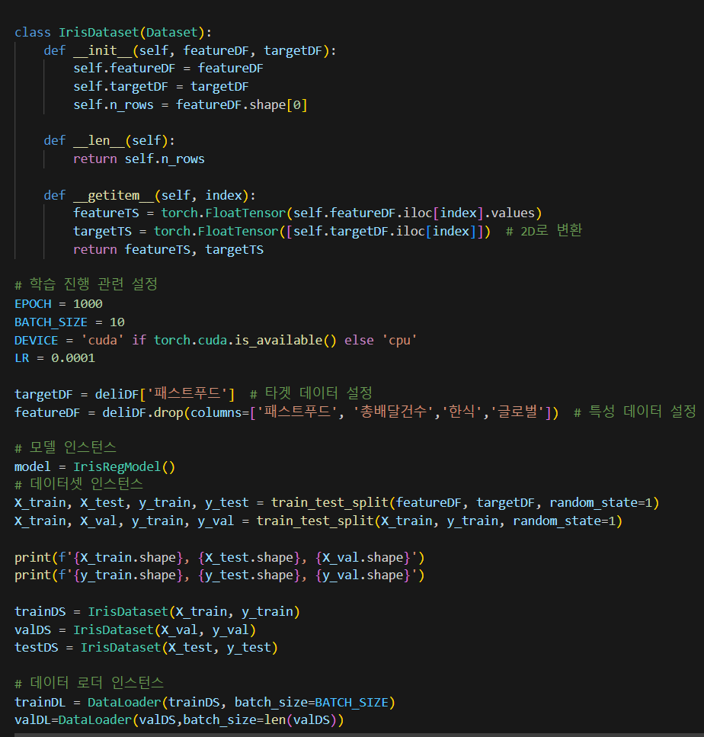

Slide 28
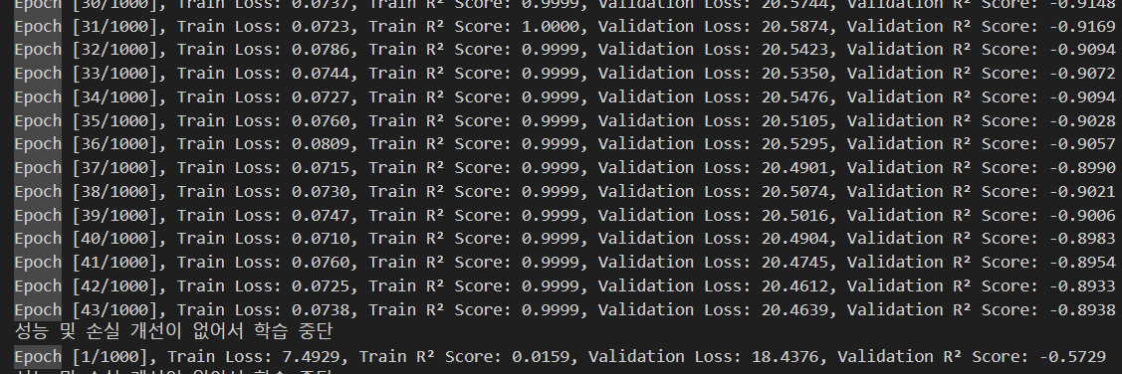

Slide 29
시 연

Slide 30




MIRI DELIVERY - BUSINESS PLAN
미리
배달
Thank you
편하고
맛있게!
레스토랑을
집에서!
감사합니다.
감사합니다.
5조 김아란, 김경환, 김태헌

